Slide 1
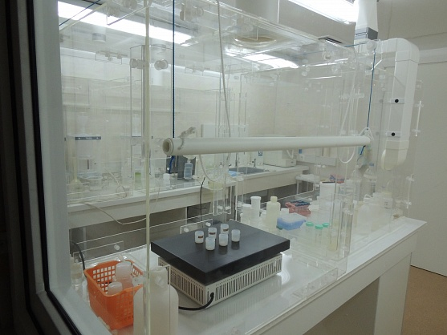

Обновленная приборная база Центра
коллективного пользования «Геодинамика и геохронология» ИЗК СО РАН
Иванов А.В., Дымшиц А.М.

Slide 2
История создания ЦКП
В 50-е гг. XX в. при отделе петрографии создана группа аналитической химии и группа физических методов анализа
В 1962 г. создан отдел аналитических лабораторий
В 1972 г. организована лаборатория изотопии и геохронологии, объединенная
В 1974 г. с лабораторией физических методов исследований.
В 1995 г. объединена с лабораторией физических методов исследований.
В 1996 г. выделена лаборатория изотопии и геохронологии.
В 1998 г. на базе аналитических подразделений института создан аналитический центр.
В 2015 г. создан ЦКП “Геодинамика и геохронология” (заведующий А.В. Иванов).
В 2017 г. для объединения геофизических исследований создана Уникальная научная установка «Южнобайкальский инструментальный комплекс для мониторинга опасных геодинамических процессов»

Slide 3
Центр коллективного пользования
«Геодинамика и геохронология»
Руководитель - проф. РАН, д.г.-м.н. А.В. Иванов
2018-2022 гг.
Программа развития передовой инфраструктуры для проведения исследований и разработок в рамках национального проекта «Наука».
2019 г. – победа в седьмом конкурсе мегагрантов (по Постановлению Правительства РФ р 220), в рамках мегагранта создана лаборатория орогенеза под руководством известного ученого С.А. Писаревского, Название проекта: «Орогенез: образование и рост континентов и суперконтинентов».

Slide 4
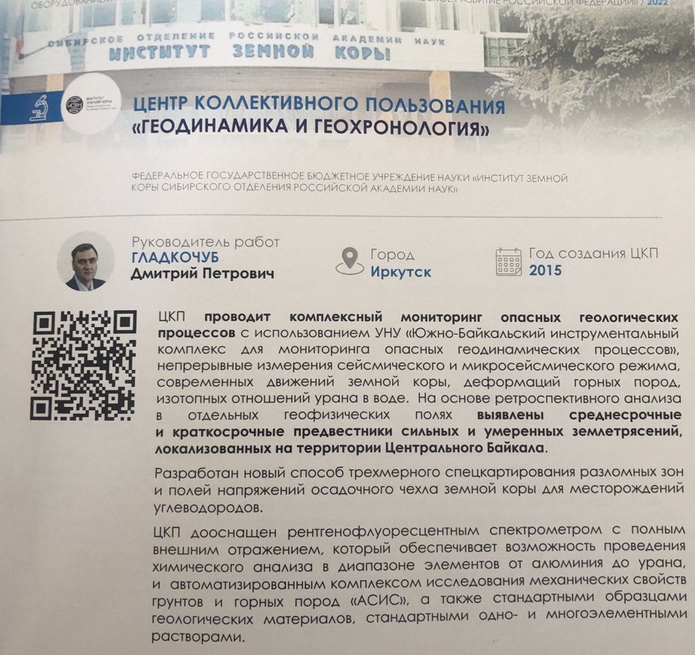

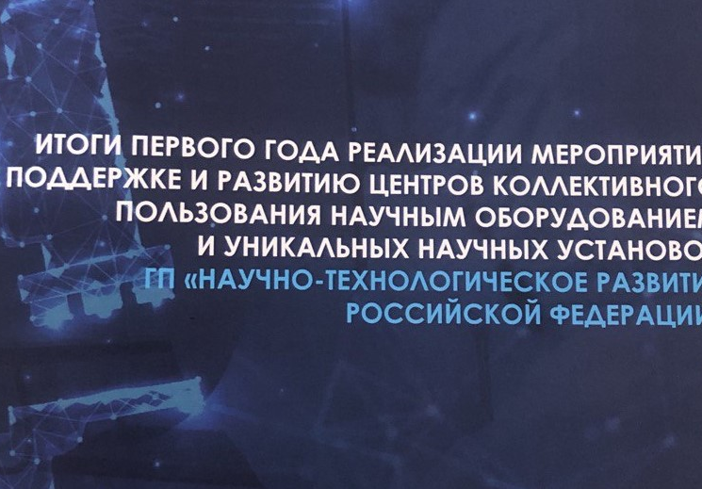
В 2021 г. Институт земной коры СО РАН оказался одним из победителей в конкурсе развития инфраструктуры научной, научно-технической деятельности (ЦКП, УНУ) государственной программы «Научно-технологическое развитие Российской Федерации».

Slide 5
ЦКП Института земной коры СО РАН
Геофизическое оборудование:
УНУ «Южно-Байкальский
инструментальный комплекс для
мониторинга опасных геодинамических
процессов»
Геологическое оборудование:
ЦКП «Геодинамика и геохронология»
Технологическое оборудование:
Отдел комплексного использования минерального сырья
Оборудование для инженерной
геологии:
Лаборатория инженерной геологии
и геоэкологии

Slide 6
ЦКП «геодинамика и геохронология»
Института земной коры СО РАН:

Slide 7
ГРУППА СПЕКТРАЛЬНОГО И ХИМАНАЛИЗА
Оборудование
Атомно-абсорбционный спектрофотометр SOLAAR M6 (Thermo Elemental, INTERTECH Corporation, США) применяется для определения Fe2O3общ, MnO, CaO, MgO, K2O, Na2O, Li, Rb и Sr.
Спектрофотометрический комплекс Genesys 10S (Thermo Fisher Scientific, США) даёт возможность определять содержания SiO2, TiO2, Al2O3, Fe2O3, FeO, P2O5.

Slide 8
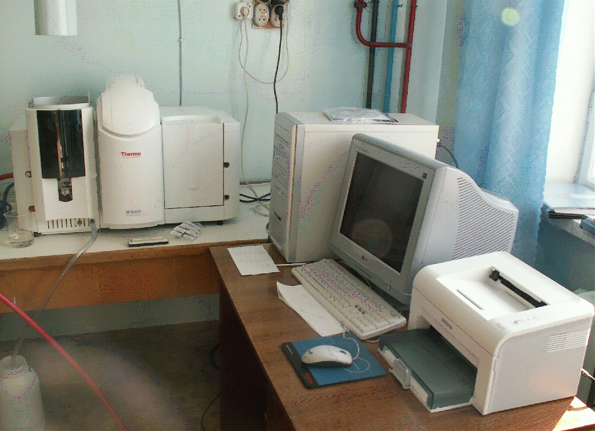
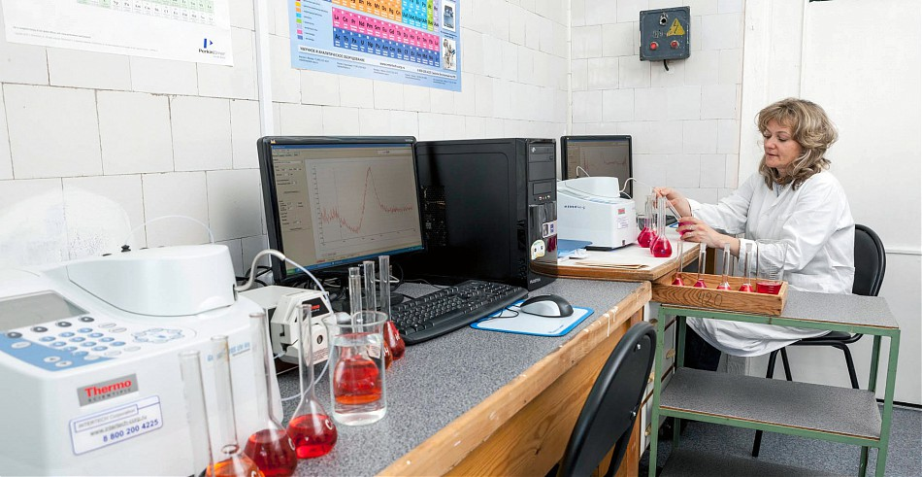
ГРУППА СПЕКТРАЛЬНОГО И ХИМАНАЛИЗА
Силикатный анализ: определения содержаний SiO2, TiO2, Al2O3, FeO, Fe2O3, MnO, MgO, CaO, Na2O, K2O, P2O5, H2O-, CO2, ППП (потери при прокаливании), F, S, Sr, Li, Rb в горных и осадочных породах, минералах, рудах, почвах.
Общий и специальный анализ химического состава подземных вод, включающий титриметрический, весовой, колориметрический, атомно-абсорбционный и спектрофотометрический методы

Slide 9
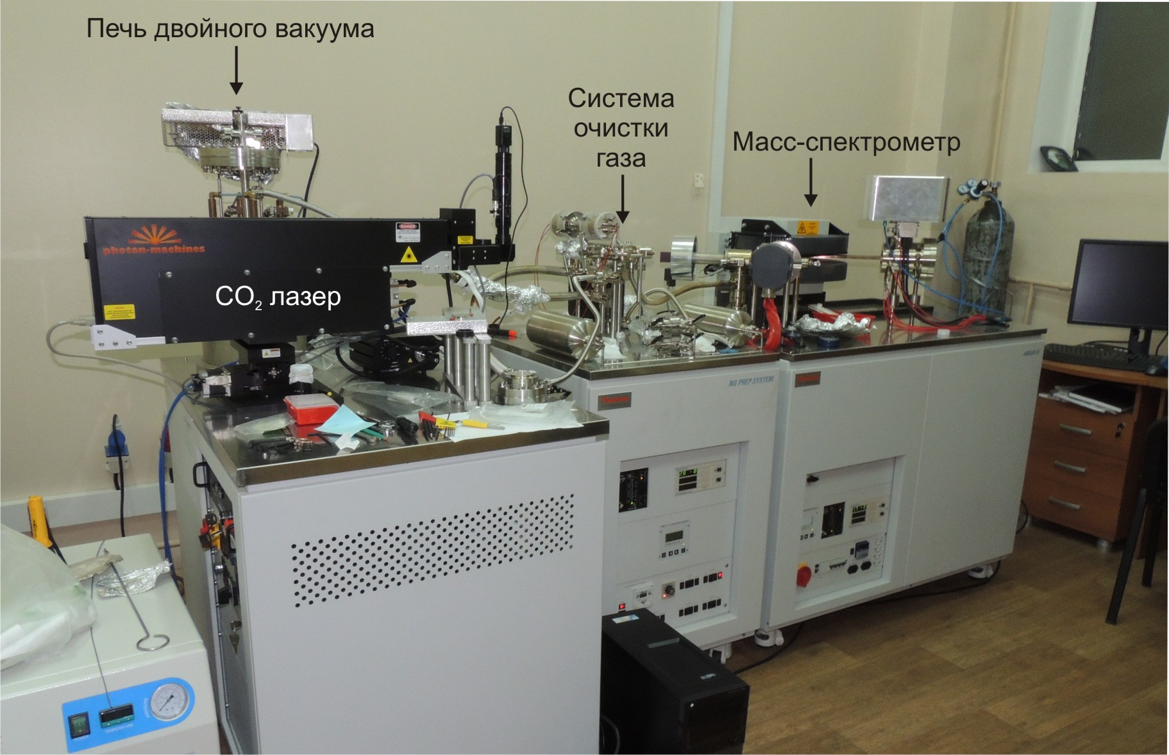
ГРУППА ИЗОТОПНОГО АНАЛИЗА
МАСС-СПЕКТРОМЕТРИЧЕСКИЙ КОМПЛЕКС ARGUS VI

Slide 10
Масс-спектрометрия с электронной ионизацией - ARGUS VI (Thermo Fisher Scientific)
Выполняется изучение геологических процессов при помощи 40Ar/39Ar и K-Ar геохронологических методов.
Высокая чувствительность стабильность.
Аргон выделяется из твердых образцов при нагревании и плавлении, а также проходит систему очистки газа
Оптимальными образцами для датирования являются вулканические породы и их калий-содержащие минералы
Возможно для датирования новообразованных калий-содержащих минералов в гидротермальных, метасоматических и метаморфических процессах, а также при датировании метеоритов и импактитов.

Slide 11
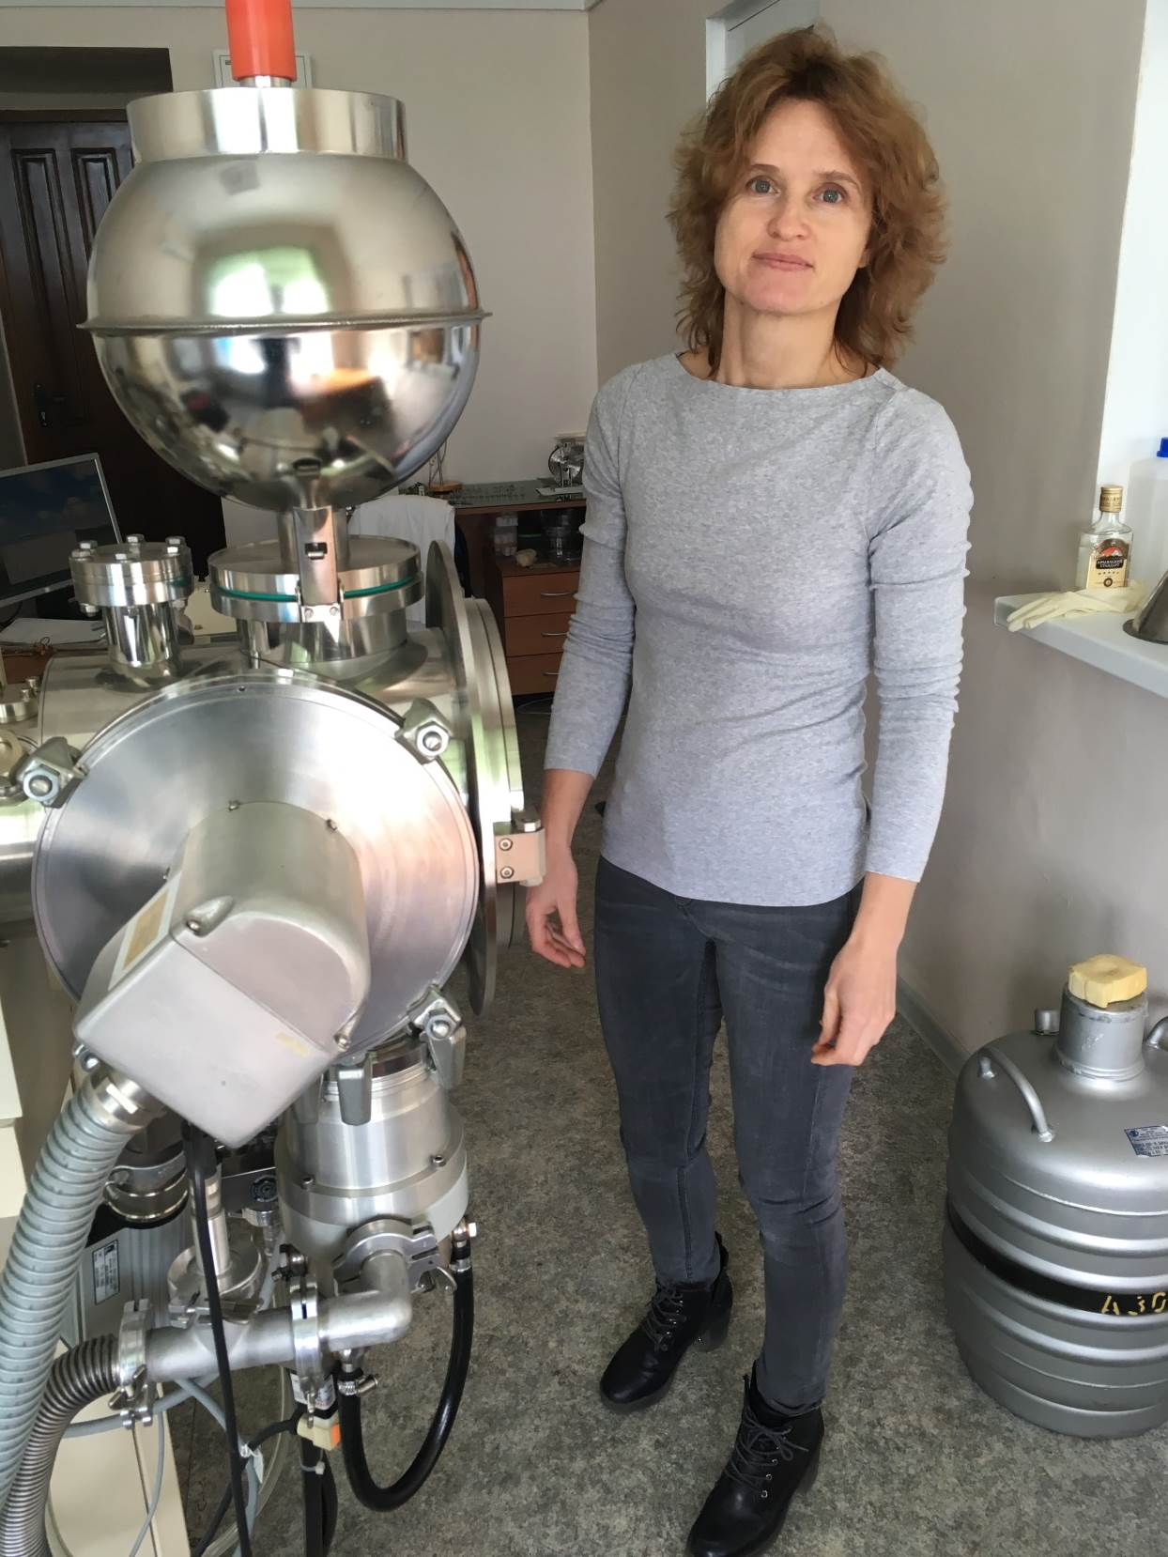
Мультиколлекторный масс-спектрометр с термической ионизацией и изотопным разбавлением Finnigan MAT 262
В ЦКП выполняются определения изотопов Rb, Sr, Sm, Nd и Pb в горных породах, минералах и природных водах

Slide 12
Мультиколлекторный масс-спектрометр с термической ионизацией Finnigan MAT 262
Требуется тщательная пробоподготовка
Определение Rb/Sr, Sm/Nd отношений и изотопных отношений Sr и Nd выполняется из одной и той же навески с использованием хроматографических смол и колонок малого объема.
Для определения изотопных отношений свинца используется отдельная навеска массой 50-100 мг.
В случае частично измененных проб, осуществляется предварительное травление порошка азотной кислотой для удаления вторичных минералов.
Блок чистых комнат оригинальной конструкции, класс 1000 (ISO6) для пробоподготовки

Slide 13
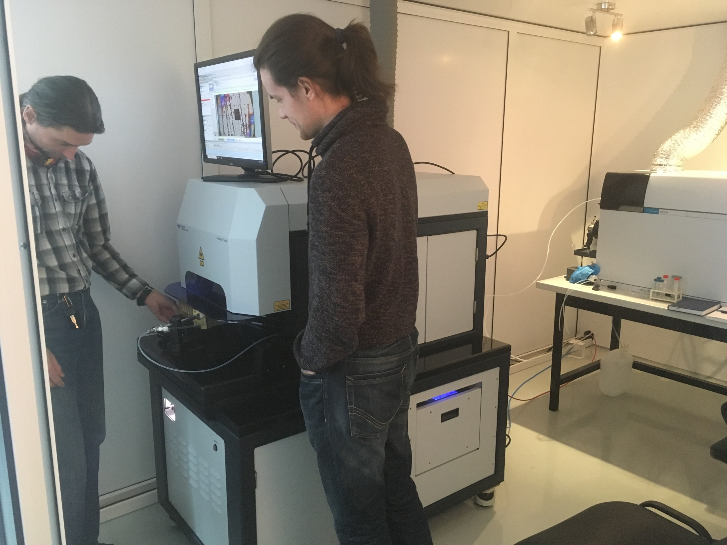
Масс-спектрометрия с индуктивно-связанной плазмой
Система лазерной абляции Analyte Excite (193 нм) с двухкамерной ячейкой HeIEx cell
Квадрупольный масс-спектрометр с индуктивно-связанной плазмой Agilent-7900

Slide 14
Масс-спектрометрия с индуктивно-связанной плазмой (МС-ИСП) с использованием растворов и лазерной абляции
Система лазерной абляции (ЛА-МС-ИСП) позволяет анализировать химический и изотопный состав вещества в твердофазном состоянии, в том числе проводить U-Pb изотопное датирование минералов.
многоэлементность, высокая чувствительность, скорость, широкий динамический диапазон измерения концентраций элементов

Slide 15
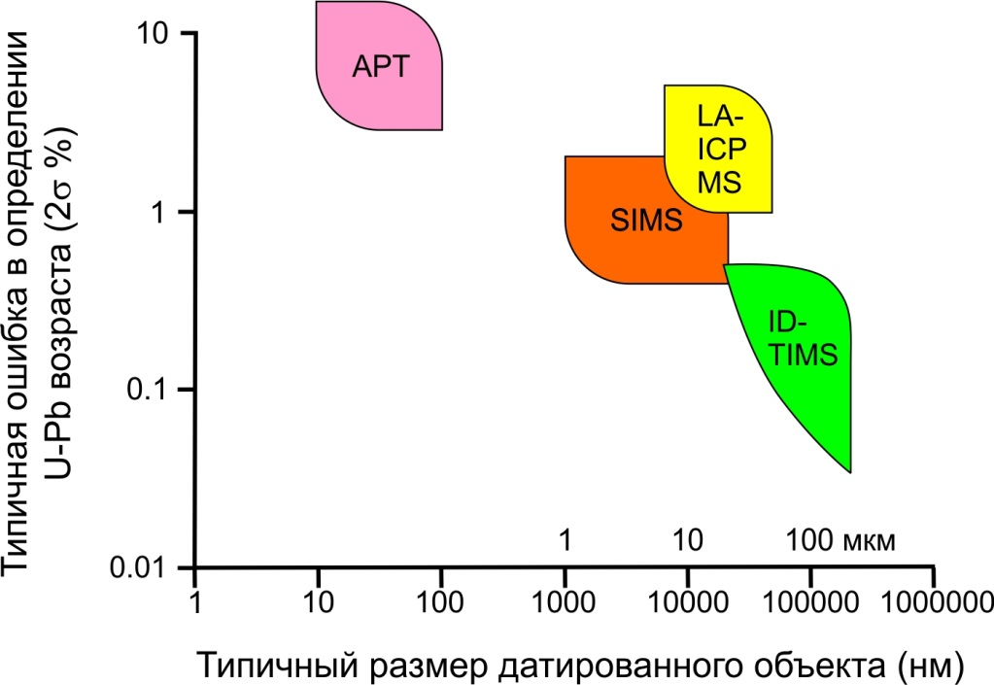

Slide 16
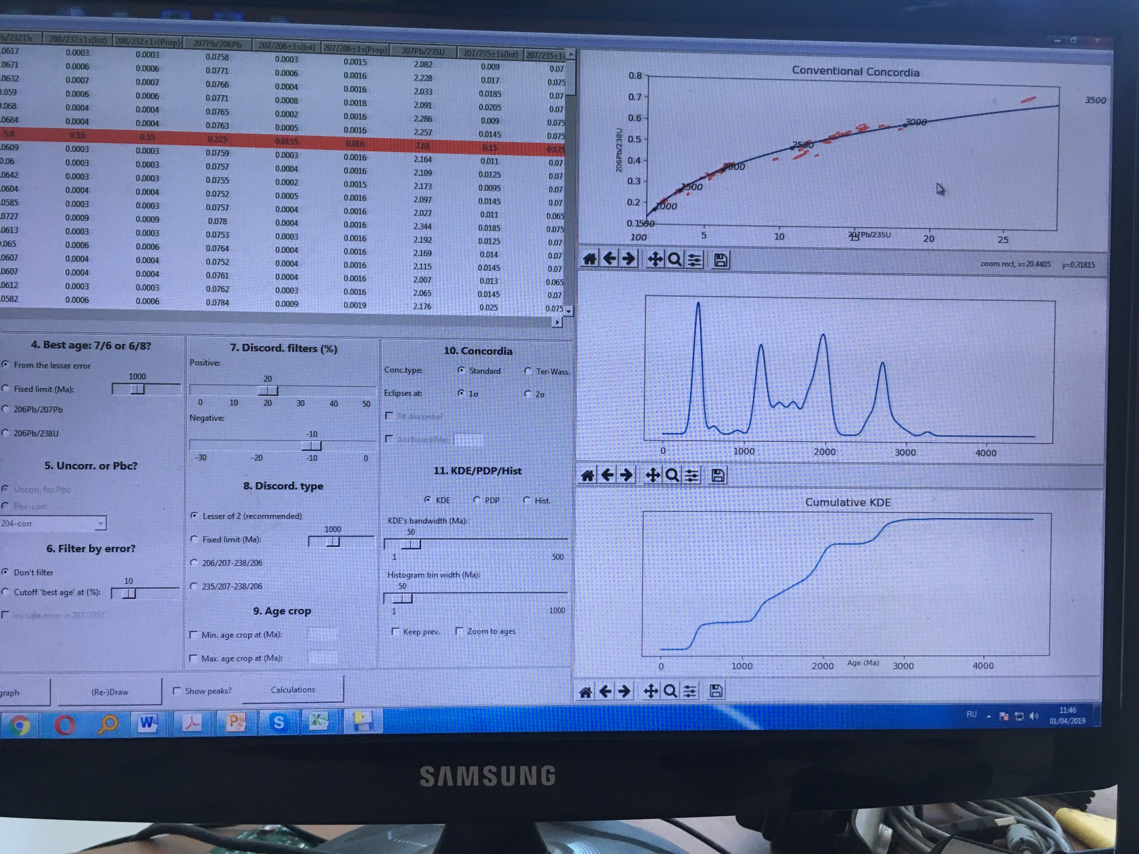
De-Zir-Teer – программа для анализа U-Pb данных
датирования детритовых цирконов

Slide 17
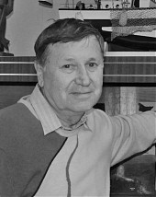
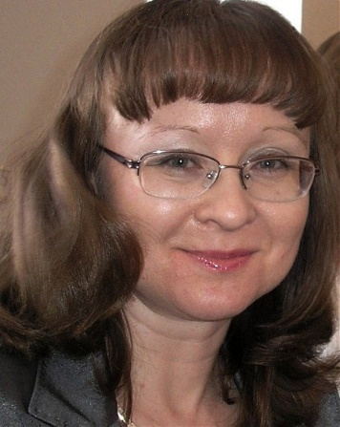
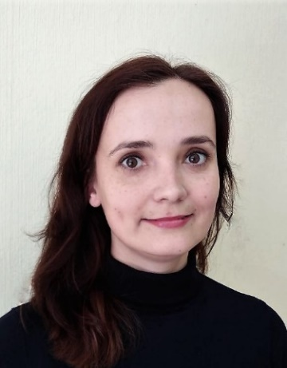
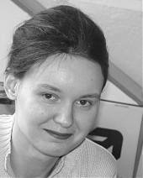
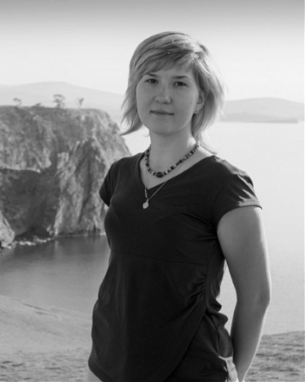
Группа рентгеновских методов анализа
ЦКП «Геодинамика и геохронология»
Д.т.н.
Ревенко А.Г.
К.г.-м.н.
Черкашина Т.Ю.
К.х.н.
Пашкова Г.В.
К.г.-м.н.
Штельмах С.И.
К.х.н.
Суворова Д.С.
Десятки методических публикаций
(WoS Q1) Spectrochimica Acta B, Talanta, Trends in Analytical Chemistry
(WoS Q3) Applied Radiation and Isotopes, X-ray Spectrometry
(WoS Q4) Журнал аналитической химии
(SCOPUS) Аналитика и контроль

Slide 18
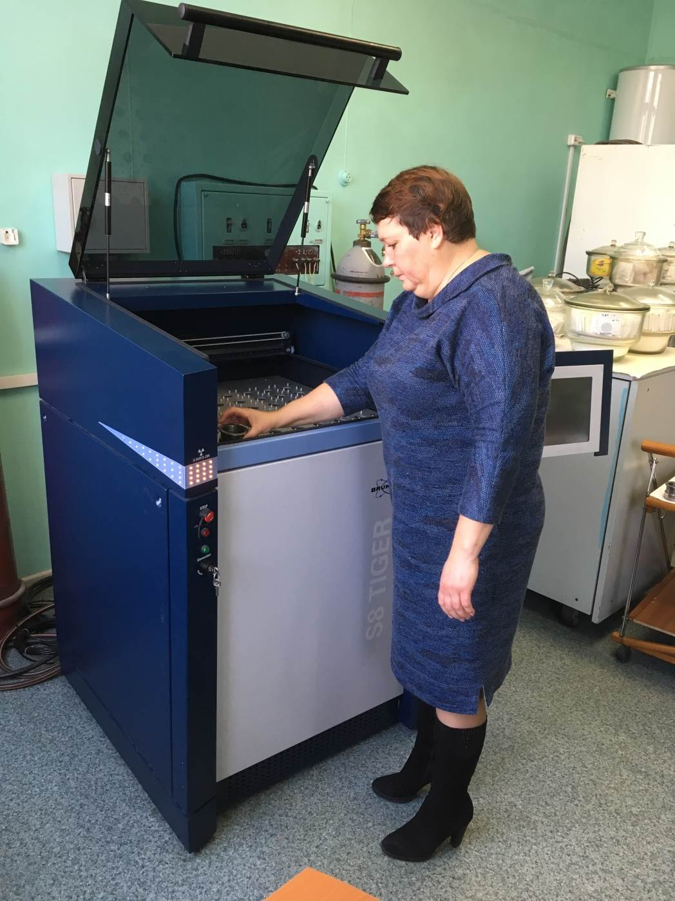
ГРУППА РЕНТГЕНОВСКОГО АНАЛИЗА
РФА СПЕКТРОМЕТР
S8 TIGER
Определение в порошках горных пород концентраций
>10-20 г/т для широкого спектра элементов (от С до U)

Slide 19
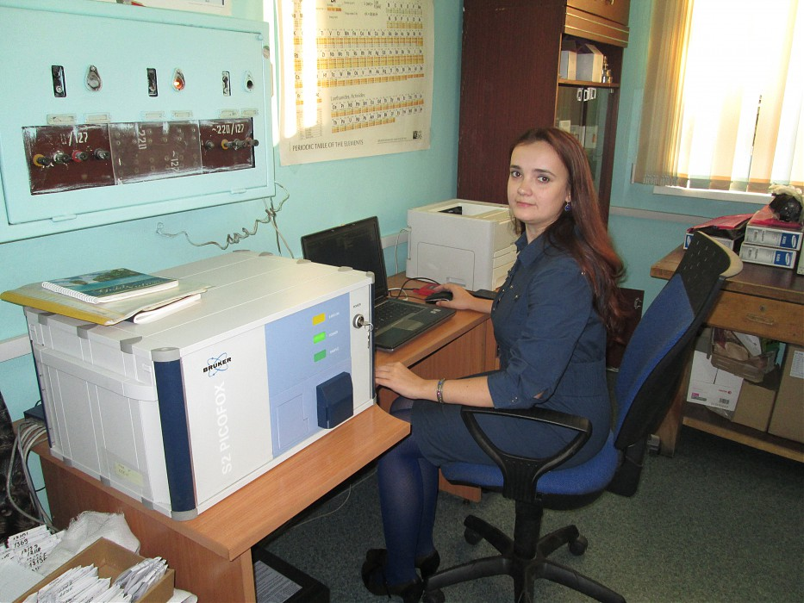
РФА СПЕКТРОМЕТР S2 PICOFOX
TXRF - рентгено-флуоресцентный
спектрометр с полным внешним отражением
Определение в растворах концентраций >1-2 г/т для широкого спектра элементов от Al до U

Slide 20
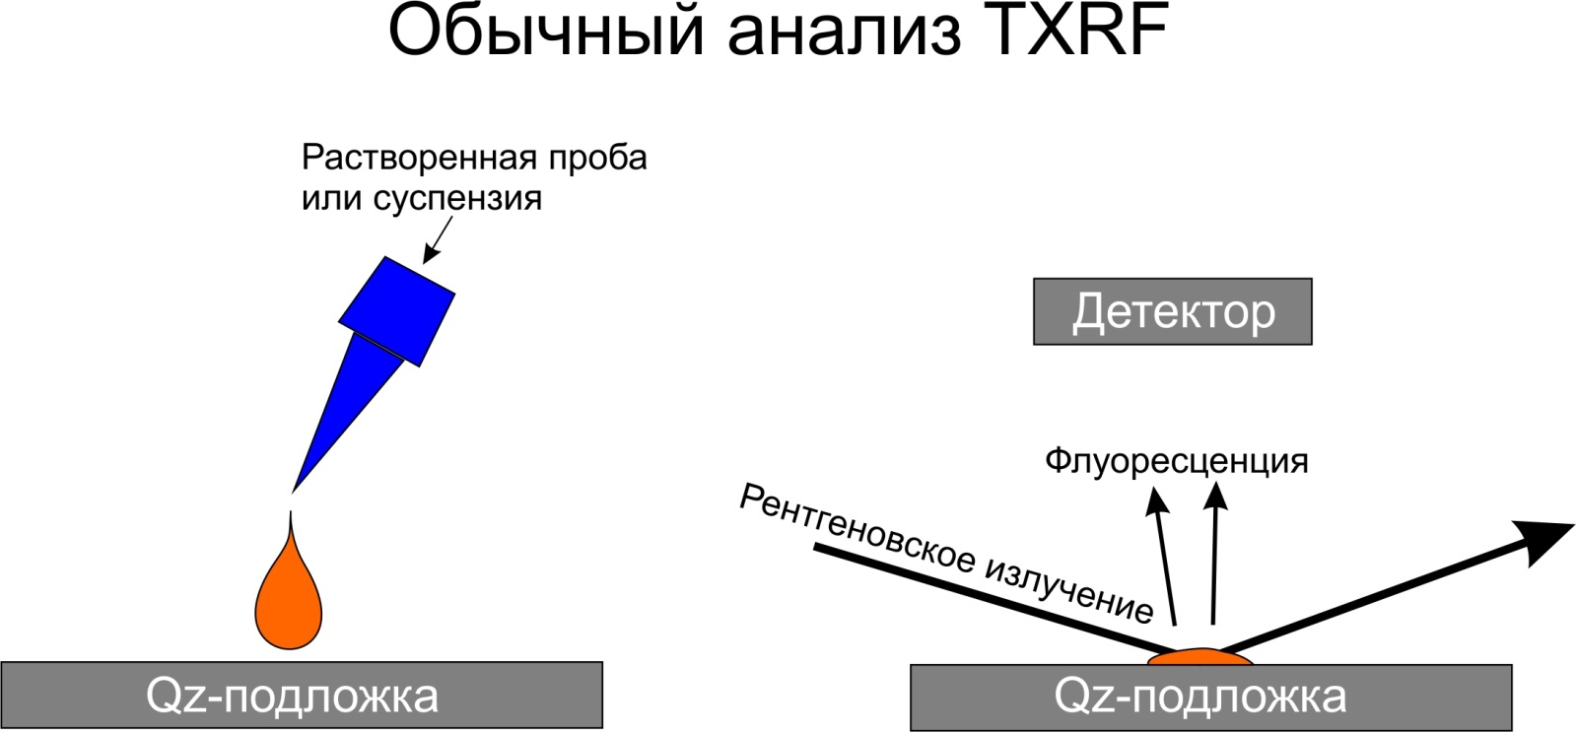

Slide 21
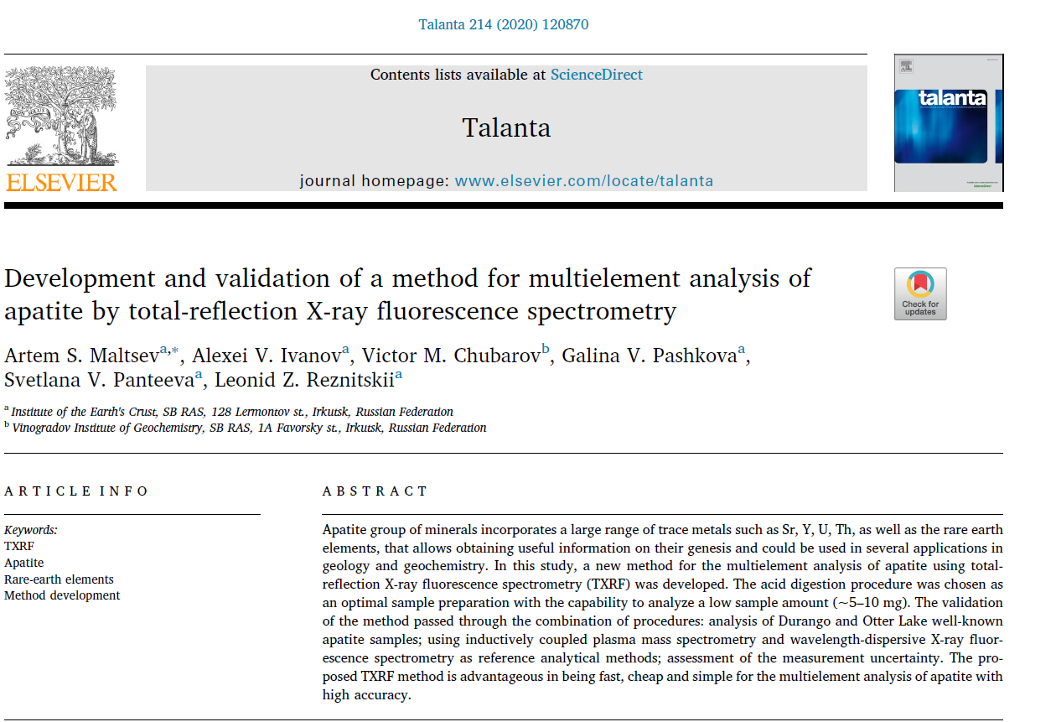

Slide 22
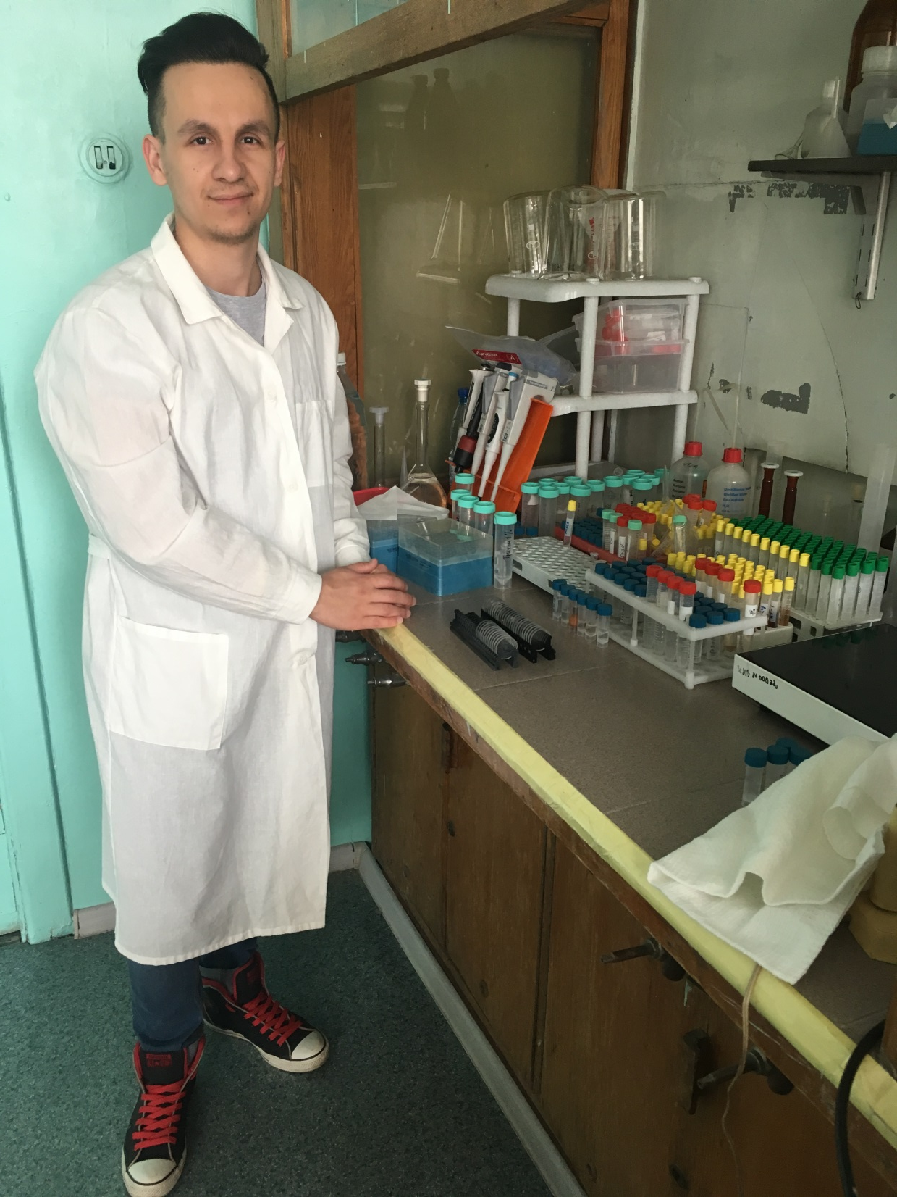
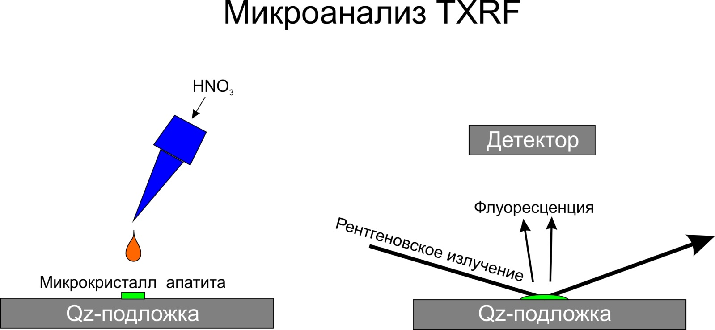

Slide 23
Стандарт апатита Durango

Slide 25
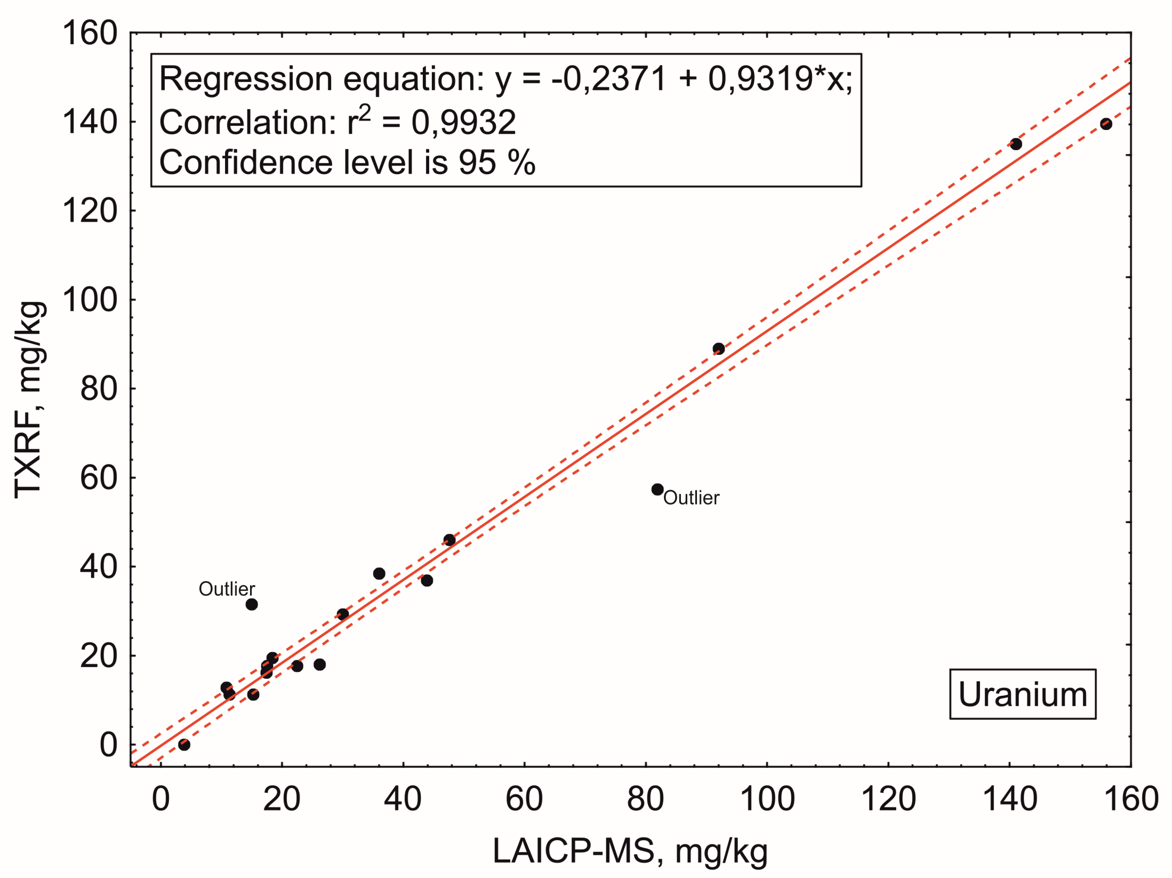
Реальные кристаллы апатита размером ~60 мкм

Slide 26
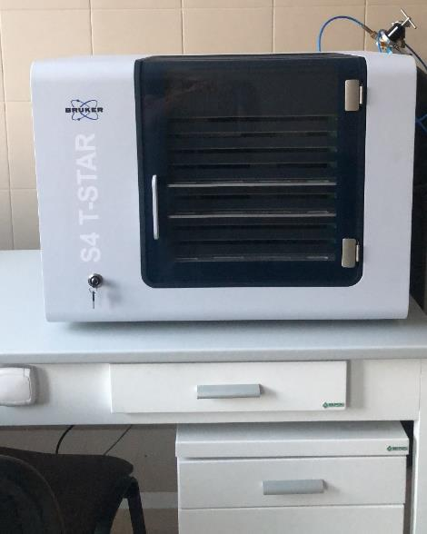
Рентгенофлуоресцентный спектрометр с полным внешним отражением S4 T-Star 400
Определениие элементов (от Mg до U) в различных объектах, имеющих твердое или жидкое агрегатное состояние
Прибор оснащен двумя рентгеновскими трубками с Mo- и W-анодами (50 Вт) и SDD детектором (60 мм2)
Высокая чувствительность на уровне концентраций ppb–%, простая пробоподготовка
Низкая инструментальная стоимость
Небольшое количество вещества, требуемого для анализа (мг или мл)
Возможность применения способа внутреннего стандарта для количественного расчета концентраций элементов в пробе.

Slide 27
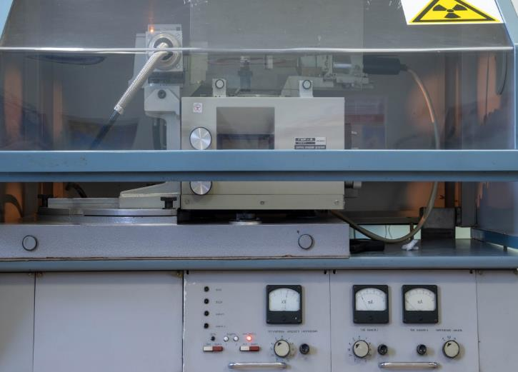
Рентгеноструктурный анализ
Анализ используется для следующих целей:
определение фазового состава минеральных смесей, горных пород и глинистых фракций;
идентификация минералов, в том числе в единичных зёрнах размером до 500 мкм;
количественный анализ минералов;
расчёт параметров элементарной ячейки минералов.
Оборудование
Дифрактометр ДРОН-3. Предназначен для установления положения атомов в кристаллических структурах, определения фазового состава полиминеральных смесей, в частности глин.
Рентгеновские аппараты УРС-55а
Требования к подготовке проб
На анализ принимаются измельчённые пробы массой не менее 100 мг, для исследования глин – 1,5-2 г. При необходимости возможно исследование микрокристаллов.

Slide 28
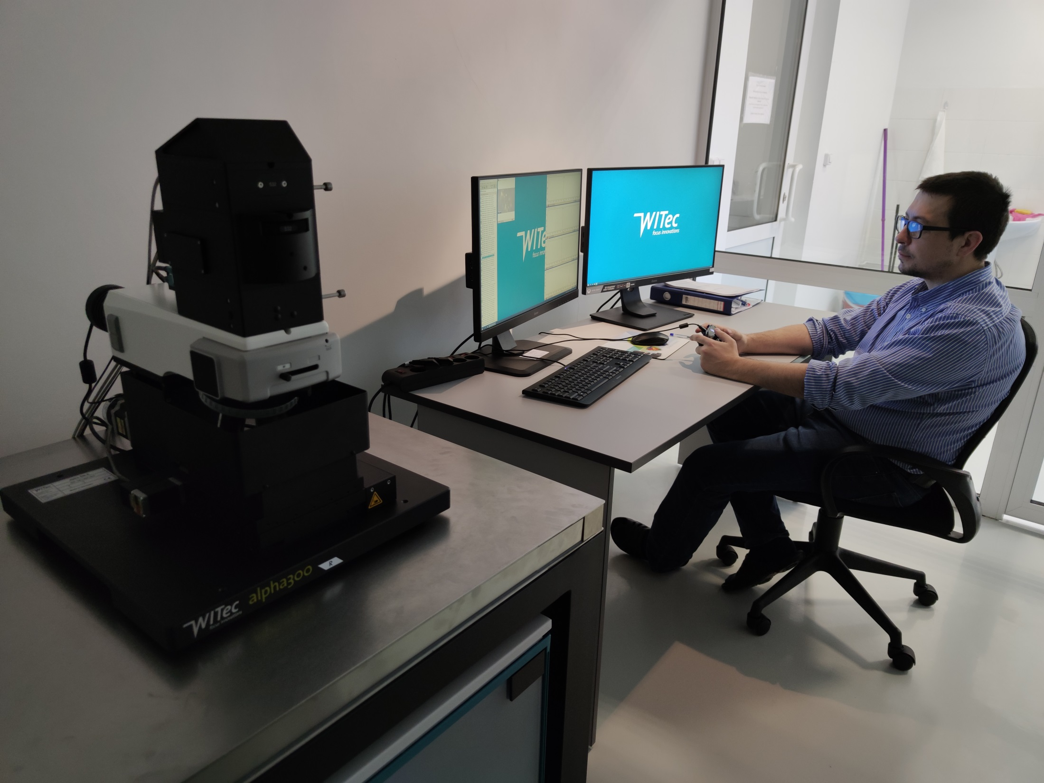
РАМАНОВСКИЙ СПЕКТРОМЕТР
Witec ALPHA 300r

Slide 29
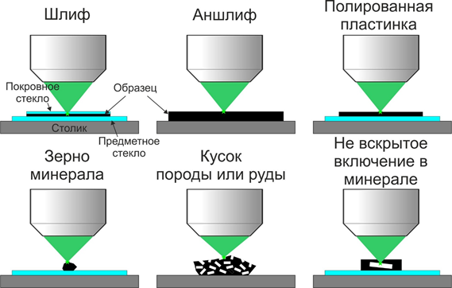
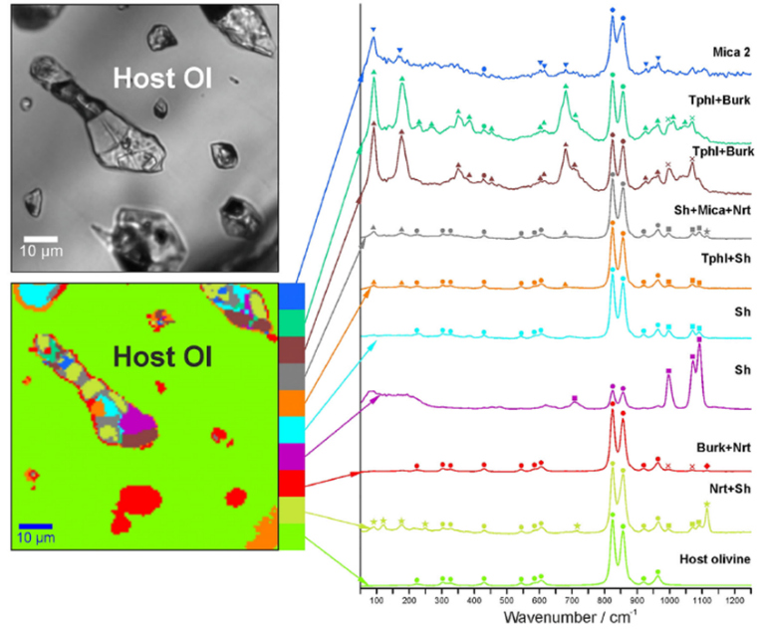
Типы препаратов для исследований

Slide 30
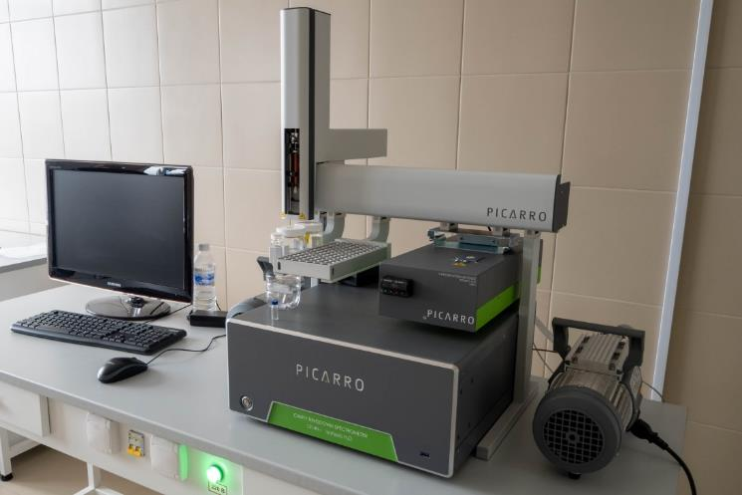
Изотопный анализатор воды Picarro L2140-i (Picarro, США).
Изотопный анализ воды
Определение изотопного состава кислорода (δ¹⁷O и δ¹⁸O) и водорода (δD) в воде. Измерения ¹⁷O-excess в сочетании с высокоточными измерениями δ¹⁸O и δD
Изучение современного климата и взаимодействия между гидросферой и биосферой. Реконструировать климат прошлого.
Оборудование:
Этот тип спектроскопии основан на поглощении энергии ИК-лазера малыми молекулами при характеристичных длинах волн.
Требования к подготовке проб
Метод WS-CRDS требует минимальной подготовки. Достаточно отфильтровать пробы воды (не рассолы и не алкоголь) с помощью фильтров 0,45 нм.

Slide 31
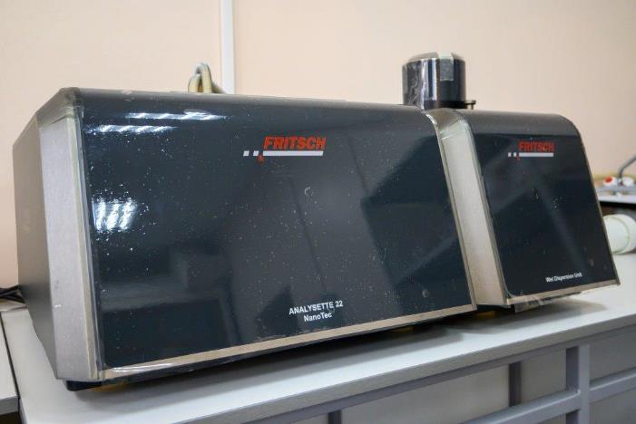
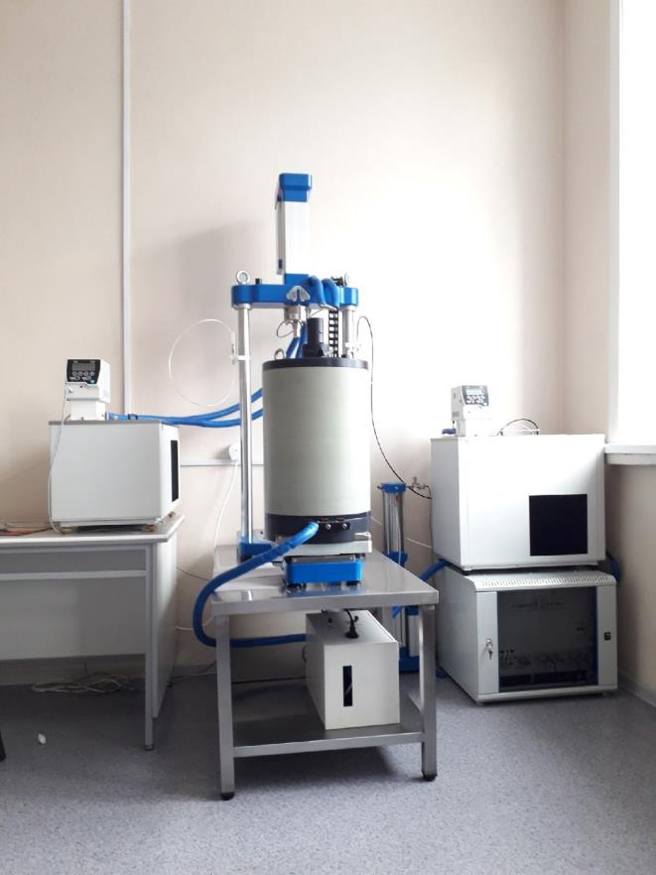
Оборудование для инженерной геологии:
Лаборатория инженерной геологии и геоэкологии

Slide 32
Гранулометрический анализ
Анализ используется для следующих целей:
измерение распределения частиц по размеру в рыхлых грунтах, порошках, суспензиях, пастах в диапазоне 0,01-2000 мкм;
контроль производства и контроля качества образов;
определение режима литогенеза рыхлых отложений.
Оборудование
Лазерный анализатор размеров частиц ANALYSETTE 22 NanoTec (Fritsch, Германия) - компактный универсальный прибор для измерения частиц, подходящий для любых стандартных измерительных задач в диапазоне 0.00008-2 мм.
Требования к подготовке проб
На анализ принимаются рыхлые грунты, порошки, суспензии, пасты с размером частиц в диапазоне от 2000 мкм и менее. Размер навески должен быть: для сыпучих (песчаная фракция) не менее 100 г; для тонкодисперсного материала не менее 30 г. На стандартный анализ одной пробы потребуется 3-5 мин.

Slide 33
Испытание мерзлых грунтов методом трехосного сжатия
Испытание образцов мерзлых грунтов методом трехосного сжатия проводится с целью исследований прочностных, деформационных и реологических характеристик:
пределов кратковременной и длительной прочности при трехосном сжатии;
модулей упругости, деформации;
модуля сдвига;
коэффициентов Пуассона и поперечных деформаций.
Оборудование
Автоматизированный испытательный комплекс АСИС Про (ООО «НПП «ГЕОТЕК», Россия).
.
Требования к подготовке проб
На анализ принимаются пробы подготовленные в соответствии с ГОСТ 12071-2000 для мерзлых грунтов. Размер образца для одного испытания не менее 71.4×142 или 100×200 мм (диаметр×высота).

Slide 34
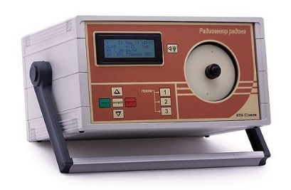
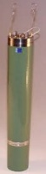
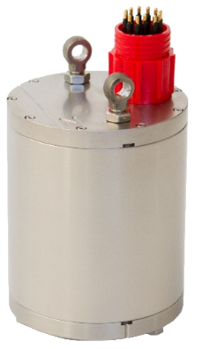
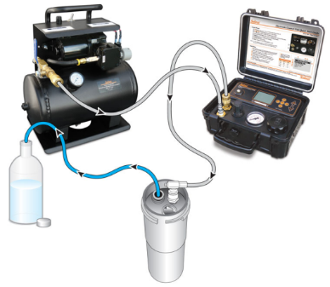
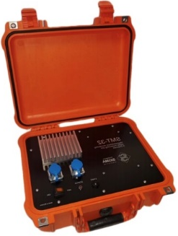
1. Cоздание моделей взаимосвязи современной геодинамики Байкальской рифтовой зоны с коллизионными процессами на восточной и южной окраинах Евразийской плиты;
2. оценка величин и скоростей современных перемещений и деформаций литосферы в пределах Байкальской рифтовой зоны и сопредельных территорий;
3, Изучение сейсмичности в пределах Байкальской рифтовой зоны и сопредельных территорий;
4. Средне- и краткосрочный прогноз землетрясений, опасных эманационных и других процессов в Прибайкалье и смежных регионах;
5. Проведение (в т.ч. в режиме реального времени) мониторинга деформаций на малых и больших базах, измерений концентраций радона и формирование по измеряемым параметрам баз данных, а также управляющих ими специализированных ГИС;

Slide 35
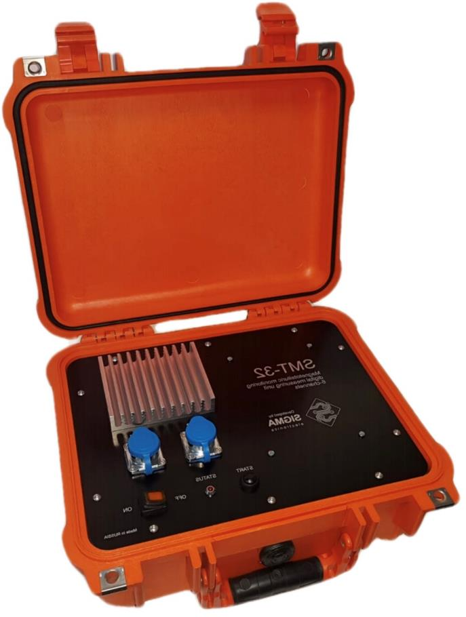
Магнитотеллурическое зондирование
Метод магнитотеллурического зондирования (МТЗ) основан на изучении естественного переменного электромагнитного поля Земли – магнитотеллурического поля (МТ-поля). Естественное электромагнитное поле содержит колебания различной частоты. За счет явления скин-эффекта более высокочастотные колебания МТ-поля быстрее затухают с глубиной, в то время как низкочастотные компоненты спектра проникают на большие глубины. Соответственно, высокочастотные составляющие поля несут информацию лишь о приповерхностной части разреза. С понижением частоты вклад более глубоких частей разреза в наблюдаемое поле возрастает, и мы получаем информацию о глубинной части геоэлектрического разреза .
Оборудование
Центр коллективного пользования ИЗК СО РАН располагает цифровым регистратором МТ-поля SMT-32 (год выпуска – 2021), предназначенным для измерения в автономном режиме магнитотеллурического поля с датчиков магнитного и электрического поля (магнитометров и электрических линий, входящих в комплект оборудования).

Slide 36
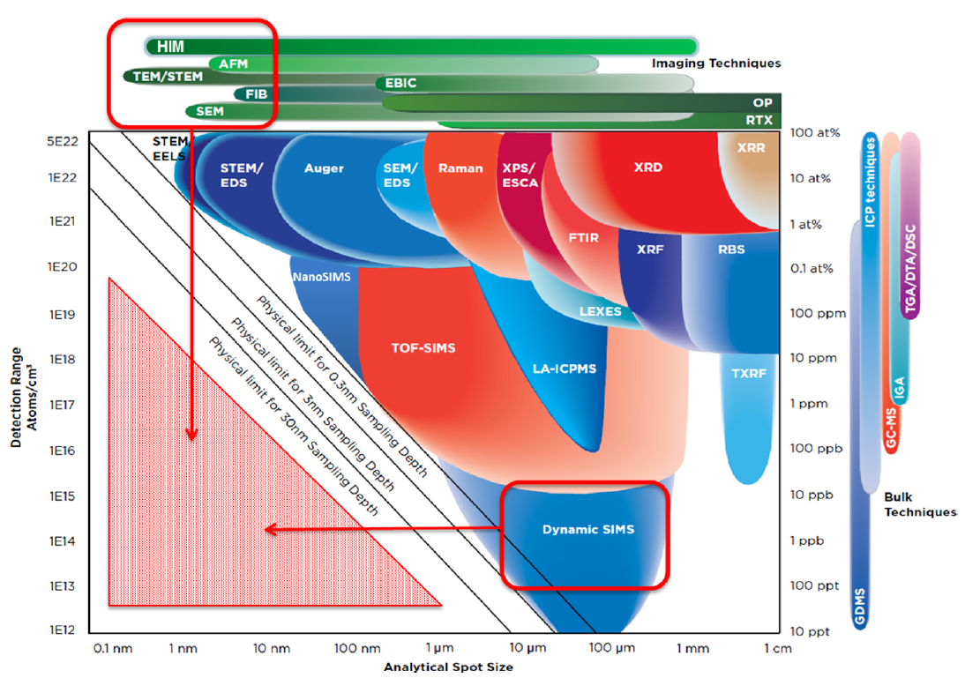
TXRF
ID-TIMS

Slide 37
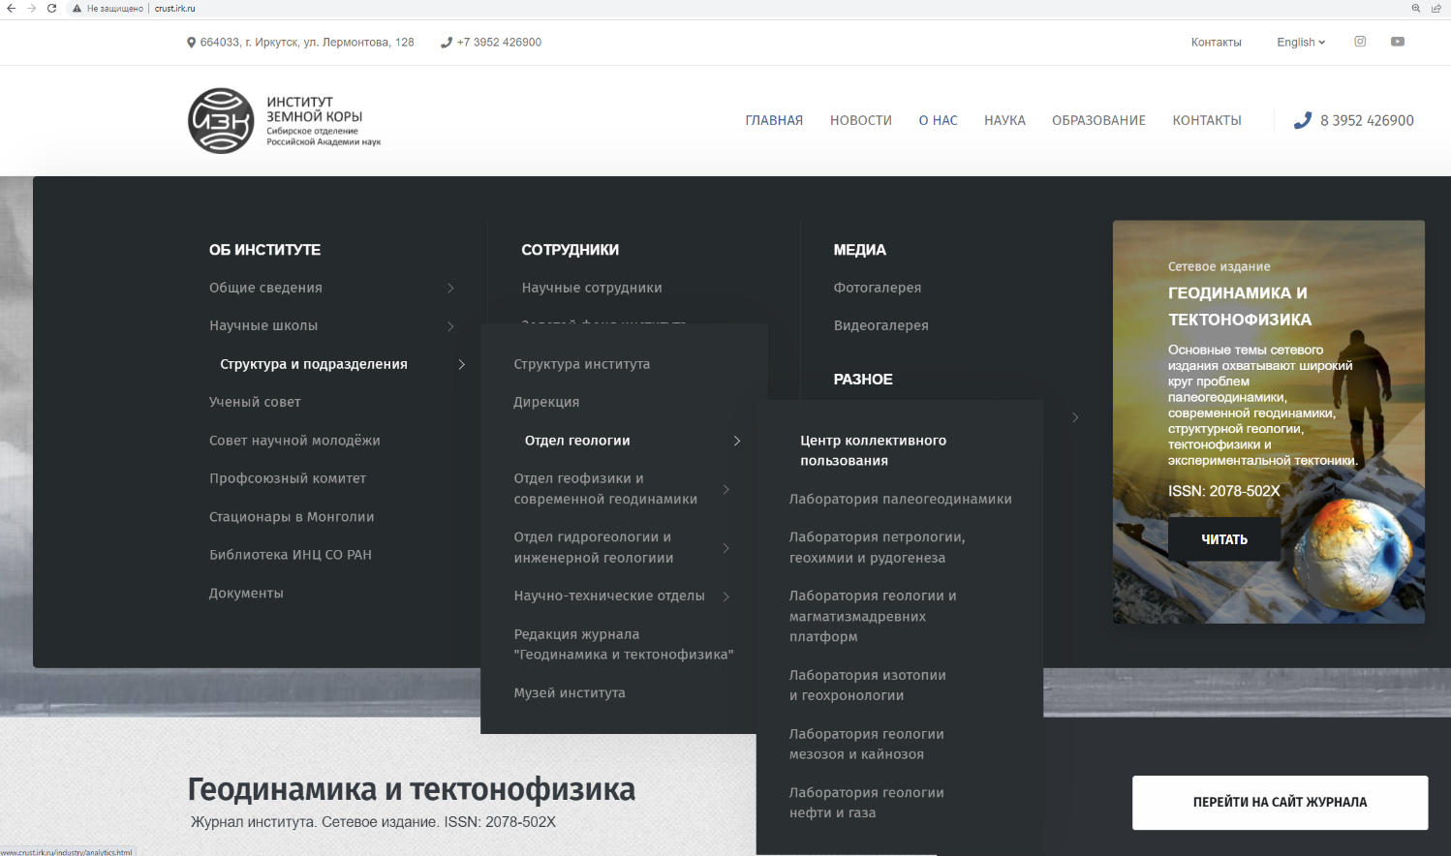

Slide 38
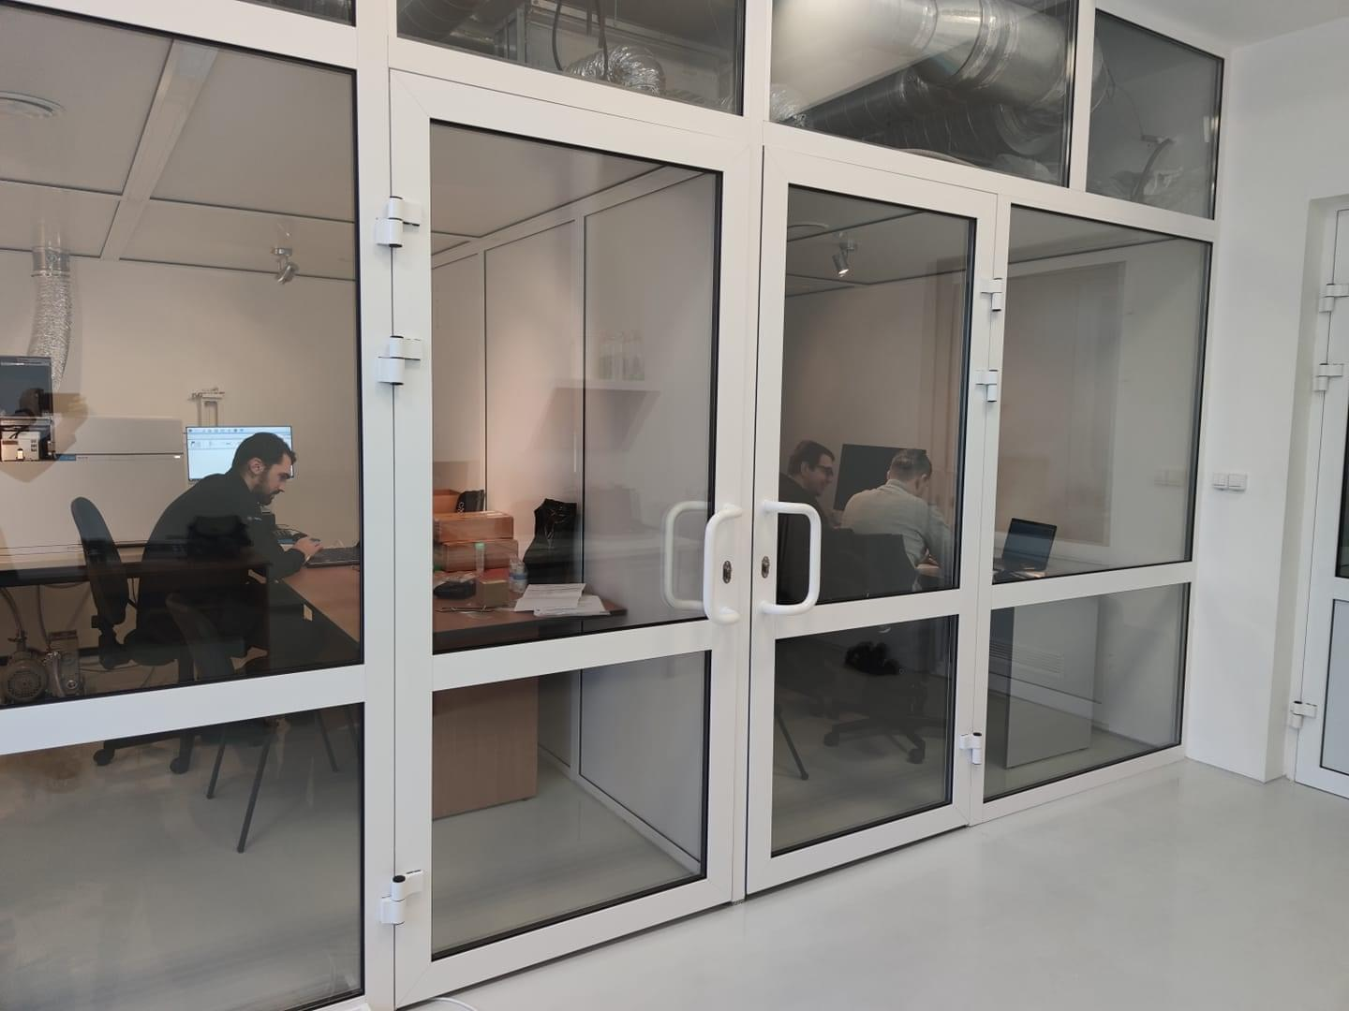
Спасибо за внимание!

Slide 39

Усовершенствование методики анализа руд на рентгенофлуоресцентном спектрометре с полным внешним отражением
Федеральное государственное бюджетное учреждение науки Институт земной коры Сибирского отделения РАН (ИЗК СО РАН)
Авторы:_ Г.В. Пашкова, A.Н. Жиличева, В.M. Чубаров, A.С. Мальцев, Н.Н. Ухова, В.A. Пеллинен, Ю. В. Сокольникова, Д.O. Кирсанов, В. В. Панчук, A.E. Марфин
Усовершенствована методика прямого определения S, Fe, Ni и Cu в сульфидных медно-никелевых рудах с помощью рентгенофлуоресцентного спектрометра с полным внешним отражением. Для устранения влияния размера частиц на результаты анализа проб, приготовленных в виде суспензий, предложено использовать мокрое тонкое измельчение. Разработанная процедура измельчения позволила получить однородную суспензию с мономодальным распределением частиц (рисунок 1), что значительно улучшило воспроизводимость анализа.
Методика использована для определения состава руд Норильско-Талнахского месторождения.
Рисунок 1 - Распределение частиц по размерам – исходные образцы (желтая заливка), сухое измельчение (зеленая заливка), мокрое измельчение (голубая заливка)
Публикация: G. V. Pashkova, A.N. Zhilicheva, V.M. Chubarov, A.S. Maltsev, N.N. Ukhova, V.A. Pellinen, J. V. Sokolnikova, D.O. Kirsanov, V. V. Panchuk, A.E. Marfin, Improvement of suspension-assisted total reflection X-ray fluorescence analysis of ores using wet grinding and empirical calibrations, Spectrochim. Acta Part B At. Spectrosc. 198 (2022) 106549. https://doi.org/10.1016/j.sab.2022.106549

